Slide 1
Başkent Üniversitesi Sağlık Hizmetleri Meslek Yüksekokulu Ameliyathane Hizmetleri 2024-2025 Eğitim Öğretim Yılı Yaz Stajı Bilgilendirme Toplantısı Öğr. Gör. Dr. Ayşe Gül Atay Doyğacı

Slide 2
Yaz Stajı
Öğrencinin teorik eğitim süresince edindiği bilgi ve becerileri meslek ortamında pekiştirmesini sağlayan uygulamalı bir süreçtir.
Staj, ilgili programın ders planında yer alan “Zorunlu Staj” kapsamında yapılır. 5 AKTS’dir.
Yaz stajı, öğrencinin eğitim gördüğü programla ilgili bir kurumda, tam zamanlı olarak ve yüz yüze bir şekilde, aralıksız olarak 30 iş günü olarak gerçekleştirilir.

Slide 3
Staj Süreci
Staj Başvurusu
Staj Başlangıcı ve Staj Süreci
Staj Bitişi ve Raporlama

Slide 4
Staj Başvurusu
Öğrencilerimiz, yaz stajı başvuru sürecinde Başkent Üniversitesi’ne bağlı sağlık kuruluşlarında ya da Kariyer Kapısı – T.C. Cumhurbaşkanlığı İnsan Kaynakları Ofisi Başkanlığı aracılığıyla kabul aldıkları sağlık kurumlarında veya özel sektörde yer alan programlarına uygun bölümlere staj başvurusu yapabilirler.
Başvuruların uygunluğu, yaz stajı sorumlu öğretim elemanı tarafından değerlendirilir.

Slide 5
Staj Başvuru Süreci ve Gerekli Belgeler
Öğrenciler, staj yerlerini belirledikten sonra, yaz stajı sorumlu öğretim elemanından uygunluk onayı almakla yükümlüdür. Uygunluk teyidinin ardından staj başvuru süreci aşağıda belirtilen şekilde ilerlemelidir:
Sigorta İşlemleri İçin İlk Adım: Zorunlu staj sigorta işlemlerinin başlatılabilmesi için öğrenciler,
Müstehaklık belgesi (SGK provizyon belgesi)
Nüfus cüzdanı fotokopisini ilgili staj sorumlusu öğretim elemanına teslim etmelidir.

Slide 6
Staj Başvuru Sürecinde Teslim Edilmesi Gereken Belgeler
Kurum tarafından istenecek olan iş sağlığı ve güvenliği belgenizin fotokopisini ilgili kuruma vermeniz gerekmektedir.
Kurum tarafından istenecek olan staj sözleşmesini SHMY müdürü tarafından ıslak imzalı yüksekokul sekreterliğinden almanız gerekmektedir.

Slide 7
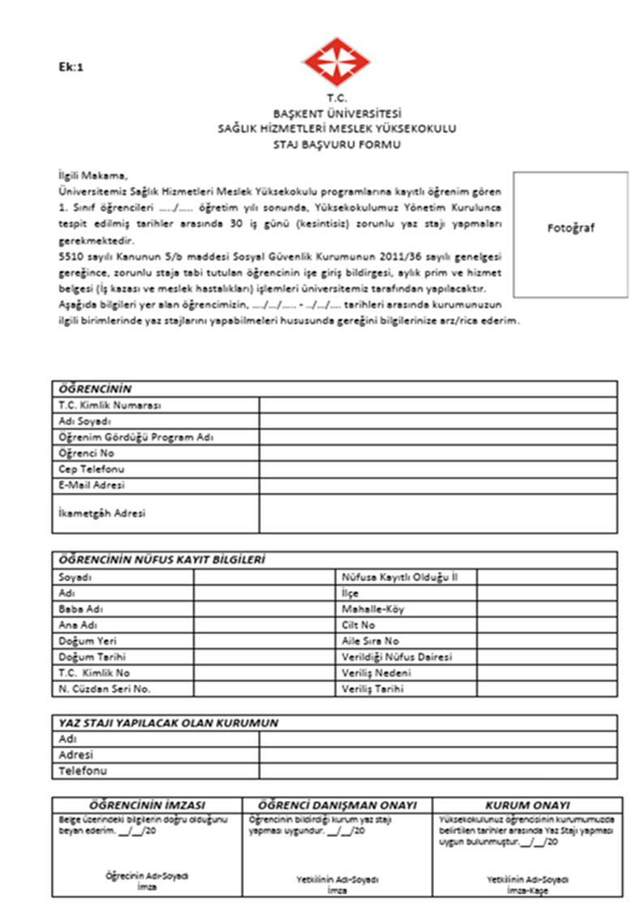
Sağlık Hizmetleri Meslek Yüksekokulu Staj Başvuru Formunu, Yüksekokul sekreterliğinden almanız gerekmektedir.
Bir nüshası ilgili staj sorumlu öğretim elemanına,
Bir nüshası staj yapılacak sağlık kuruluşuna,
Bir nüshası ise öğrencide kalacak şekilde üç kopya halinde teslim edilir.

Slide 8
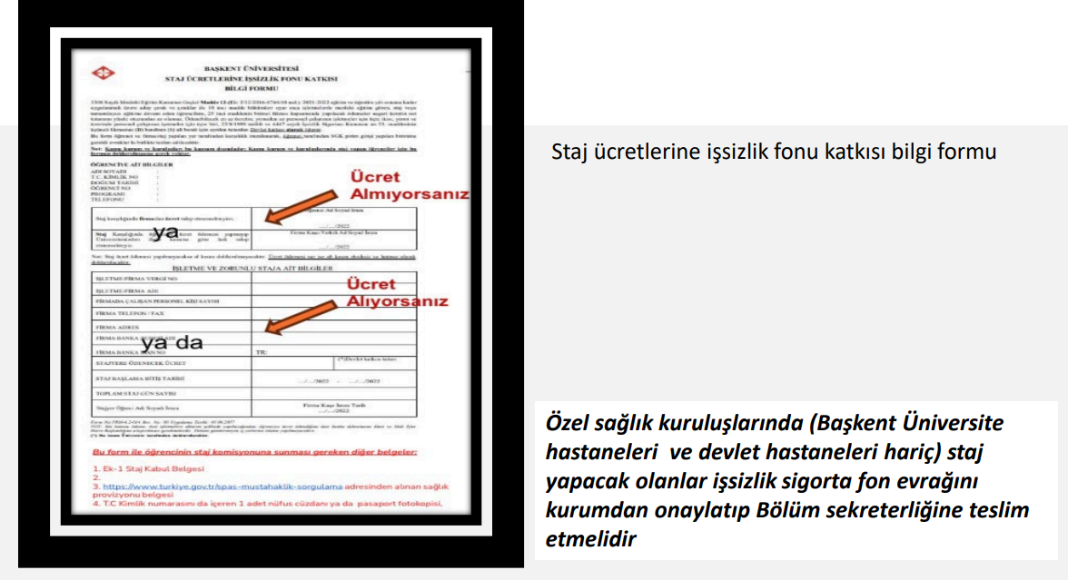

Slide 9
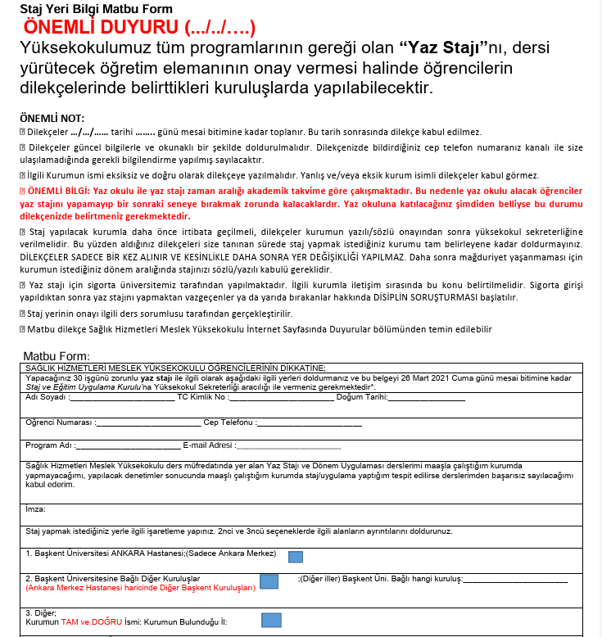
Staj Yeri Bilgi Matbu Formunu, staj sorumlu öğretim elemanına teslim edilmesi gerekmektedir.

Slide 10
Staj Başlangıcı ve Staj Süreci
Staj süresi, tüm programlar için 30 iş günüdür.
Staj yapılacak tarihler:
1.Dönem: 1 Temmuz- 12 Ağustos 2025
Resmi tatiller staj süresine dahil edilmez.
Staj kesintisiz ve tam zamanlı yapılmalıdır.

Slide 11
Staj Süreci
Öğrenci Forma düzeni, saç, oje, sakal tıraşı, kişisel hijyen vb. gibi noktalarda özenli olmaya dikkat etmelidir. Staj süresince öğrenciler, staj yapılan kurumun düzenlemelerine ve kurallarına uymakla yükümlüdür. Kurumun belirlediği kılık-kıyafet kuralları ve çalışma disiplini esas alınır.
Giriş-çıkış saatlerine ve mola sürelerine uyulmalıdır.
Maske, önlük, steteskop vb. kişisel ekipmanlar öğrenci tarafından temin edilmelidir.

Slide 12
Staj Süresi Boyunca Öğrenciler
Hasta haklarına, mahremiyetine ve kişisel verilerin korunmasına azami özen göstermekle yükümlüdür. Bu kapsamda:
Hastaların fotoğraflarının çekilmesi,
Ses veya görüntü kayıtlarının alınması,
Herhangi bir şekilde sosyal medya platformlarında paylaşılması, kesinlikle yasaktır.
Bu tür eylemler, hem etik ilkelere hem de Kişisel Verilerin Korunması Kanunu (KVKK) ve ilgili mevzuat hükümlerine aykırılık teşkil etmektedir. Bu hükümlerin gereğini yerine getirmeyen öğrencilere yönelik Başkent Üniversitesi Öğrenci Disiplin Yönetmeliği hükümleri esas alınarak işlem yapılır.

Slide 13
Staj Denetim Süreci
Staj süresince haftada en az 1 kez staj sorumlusu öğretim elemanı, staj yapılan birimdeki bölüm sorumlusu ile görüşme yapacaktır.
Ankara içindeki öğrenciler için yüz yüze ya da telefonla,
Ankara dışındaki öğrenciler için telefonla görüşme gerçekleştirilecektir.
Gerçekleştirilen görüşme notları ilgili formlar aracılığıyla kayıt altına alınacaktır.
Staj süresince karşılaşılan olağan dışı durumlar staj sorumlu öğretim elemanına bildirilmelidir.

Slide 14
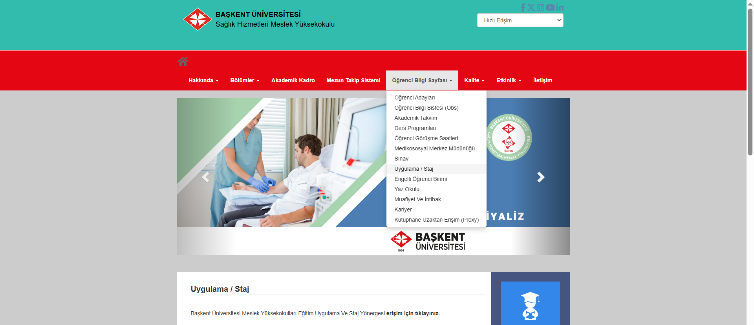
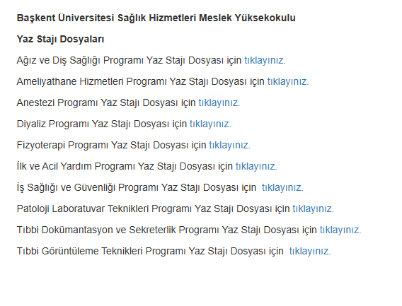
Yaz Stajı Dosyası
Sağlık Hizmetleri Meslek Yüksekokulu web sayfasından kendi programınıza ait erişebileceğiniz Yaz stajı dosyanızın çıktısını alarak spiral cilt yaptırınız.

Slide 15
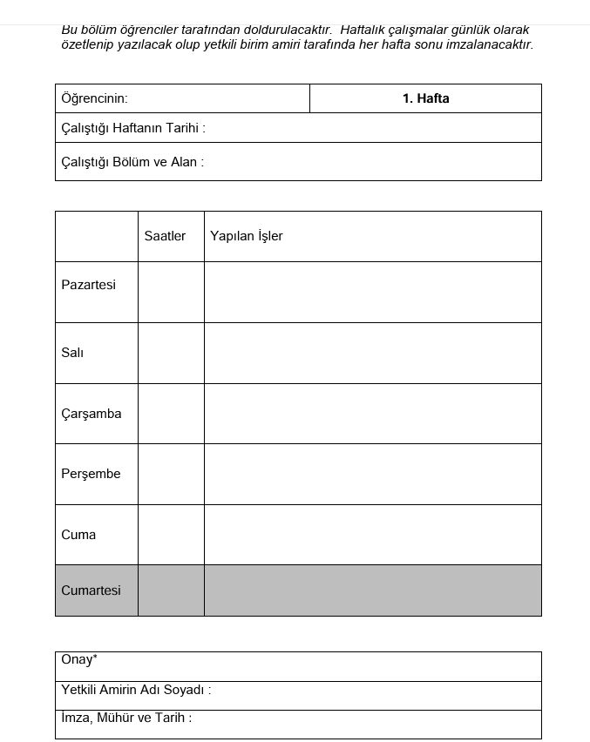
Dosya içerisindeki haftalık izlem formları, her hafta düzenli şekilde doldurulmalı ve staj yapılan birimdeki bölüm sorumlusuna imzalatılmalıdır. İmzasız formlar geçersiz sayılacaktır.

Slide 16
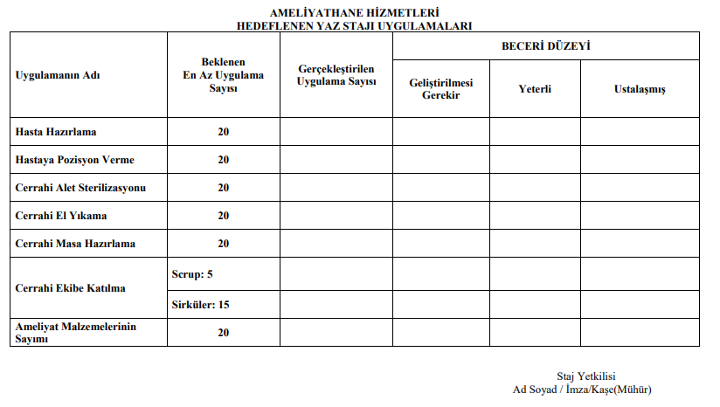
Gerçekleştirilen uygulamalar, staj sonunda öğrenci tarafından “hedeflenen uygulamalar” bölümüne yazılmalıdır.
Beceri Düzeyi, staj sonunda staj yapılan birimdeki bölüm sorumlusu tarafından doldurulacaktır.

Slide 17
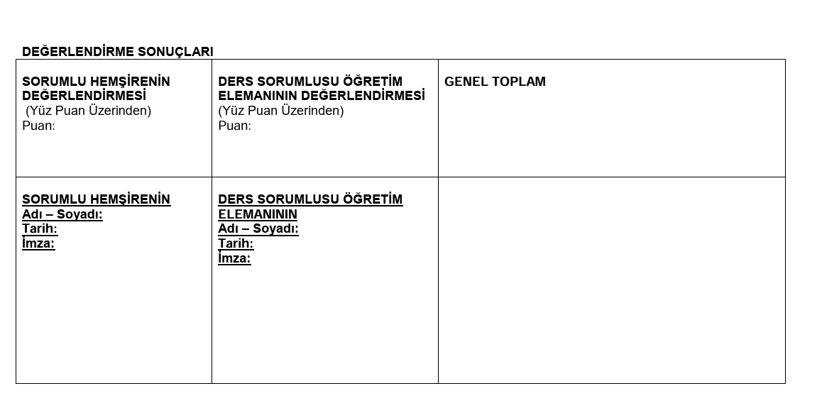
Uygulama Performans Değerlendirmesi, staj sonunda staj yapılan birimdeki bölüm sorumlusu tarafından doldurulacaktır.

Slide 18
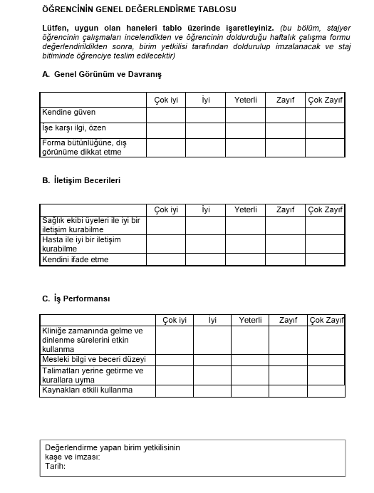
Öğrencinin Genel Değerlendirme Tablosu, staj sonunda staj yapılan birimdeki bölüm sorumlusu tarafından doldurulacaktır.

Slide 19
Staj Dosyası Teslim Süreci
Staj süresi (30 iş günü) tamamlandığında dosya, staj yapılan birimdeki bölüm sorumlusuna teslim edilmelidir.
Yaz stajı süresince 30 iş gününü kapsayan ve stajın yapıldığı merkezdeki ilgili bölüm sorumlusunun ve öğrencinin günlük imzasını içeren bir devam çizelgesi, staj dosyasına eklenmelidir
İlgili bölüm sorumlusu dosyayı puanladıktan sonra, kurum mührü bulunan kapalı zarf içinde Başkent Üniversitesi Sağlık Hizmetleri Meslek Yüksekokulu'na elden veya kargo yoluyla gönderilmelidir. 📌 Teslim süresi: Staj bitimini takiben en geç 1 hafta içinde

Slide 20
Dosya Teslim Örneği: Kapalı Zarf İçinde Kurum Mührü

Slide 21
Yaz Stajı Değerlendirme ve Notlandırma Süreci
Yaz stajı değerlendirmeleri ve not girişleri, yaz stajı sorumlu öğretim elemanı tarafından gerçekleştirilir. Notlandırma; stajın yapıldığı kurumda görevli ilgili bölüm sorumlusunun %50, stajdan sorumlu öğretim elemanının %50 oranındaki değerlendirmeleri esas alınarak yapılır.
Not verme işlemi, Başkent Üniversitesi Ön Lisans ve Lisans Eğitim-Öğretim ve Sınav Yönetmeliği hükümleri doğrultusunda yürütülür.

Slide 22
Ameliyathane ile ilgili uygulama kuralları
1. Staj saatleri: 08.00-16.00 arasıdır. Yemek arası 1 saattir ve özel bir durum (çalıştığınız birimdeki uygulamalar) olmadığı sürece 12.00-13.00 arasında kullanılması önerilmektedir. Ayrıca yemeğe çıkarken kliniğin sorumlusuna bilgi verilmelidir.
2. Staj giriş (07.45) ve çıkış saatlerine (16.00) çok dikkat edilmeli, geç kalınmamalı ve erken çıkılmamalıdır. Geç kalma ya da erken çıkma durumu söz konusu olduğunda dersin sorumlu öğretim elemanına haber verilmesi gerekmektedir.
Devamsızlık hakkınız bulunmamaktadır. Yalnızca 3 gün raporlu olabilirsiniz, daha sonra bu 3 günün telafisi yapılmalıdır.

Slide 23
Ameliyathane ile ilgili uygulama kuralları
3. Hastane alanı dışında staj formaları ile asla gezilmemelidir.
4. Stajda giyilen formalar temiz ve ütülü olmalı, forma içine uzun kollu kıyafetler giyilmemelidir. Ameliyathane içerisinde uzun kollu hırka giyilmemelidir.
5. Forma altına siyah, lacivert ya da beyaz renkte spor ayakkabı giyilmelidir.
6. Erkekler mutlaka saç/sakal traşı yapılmış ve tırnaklar kısa olarak staja gelmelilerdir.

Slide 24
Ameliyathane ile ilgili uygulama kuralları
7. Kızlar saçlarını dağınık olmayacak şekilde toplamalı, makyaj abartısız ve tırnaklar kısa olmalıdır (Kullanılan ojelerde açık renk tercih edilmelidir.). Ameliyathanede ise kesinlikle oje kullanılmamalıdır.
8. Kişisel hijyene gerekli özen gösterilmelidir.
9. Her türlü piercing, sallanan küpe, çok dikkat çeken kolye ve bilekliklerin takılması uygun değildir. Ameliyathanede bulunurken kollarda ve ellerde takı olmamalıdır.

Slide 25
Ameliyathane ile ilgili uygulama kuralları
10. Staj yapılan birimde çalışanlarla iletişime dikkat edilmelidir. Hastane ortamında sağlık personeli, hastalar ve arkadaşlarınızla konuşurken ‘Hanım’ ya da ‘Bey’ diye hitap edilmeli; ‘Abi’ ve ‘Abla’ gibi hitaplardan kaçınılmalıdır.
11. Stajda bulunulduğu sürece formanın üzerine kimlik kartı takılmalıdır.

Slide 26
Staj Sürecinde İş Kazası Nedir?
Öğrencinin mesleki becerilerini geliştirmek amacıyla bulunduğu staj yerinde, verilen görevleri yerine getirirken veya iş ortamında bulunduğu sırada meydana gelen, ani ve dış etkilerden kaynaklanan, bedensel sorunlara neden olan olaylardır.
Örnek; ele kontamine iğne batması

Slide 27
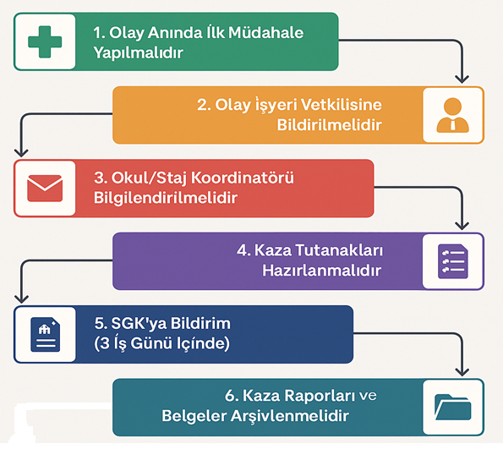
İş Kazası Sürecinde Ne Yapılmalıdır?

